Slide 1
«Образ театрального героя»
К уроку изобразительного искусства в 3 классе по Б.М Неменскому.
Автор: Станкова Наталия Валентиновна,
учитель начальных классов МОУ «Беляницкая СОШ Сонковского района Тверской области»

Slide 2
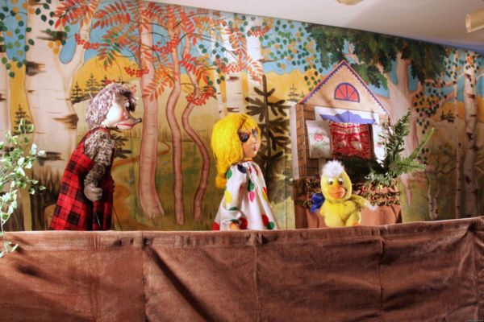
В кукольном театре

Slide 3
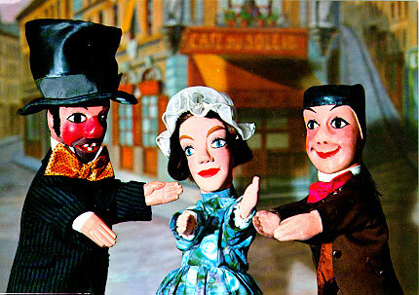

Slide 4
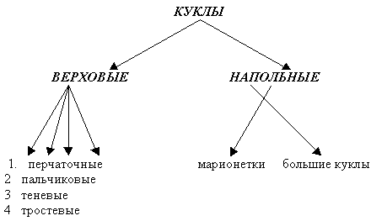
Виды кукол

Slide 5
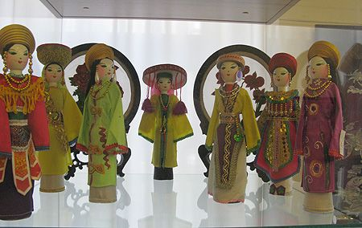
Куклы Востока

Slide 6
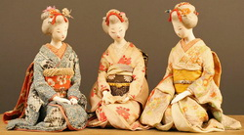

Slide 7
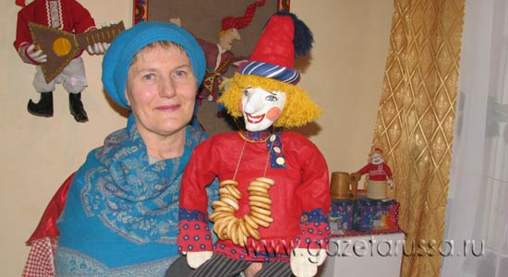
Петрушечники

Slide 8
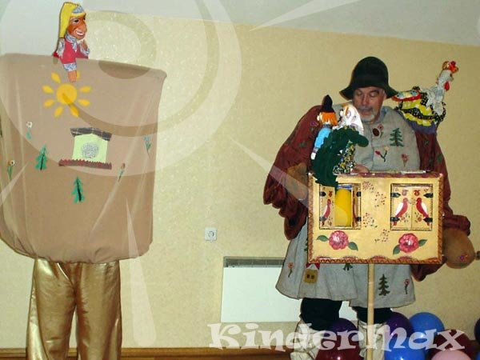

Slide 9
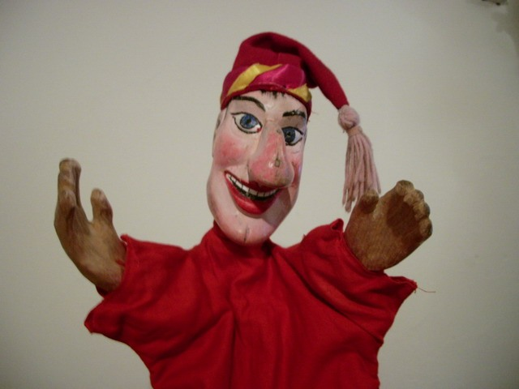
Петрушка

Slide 10
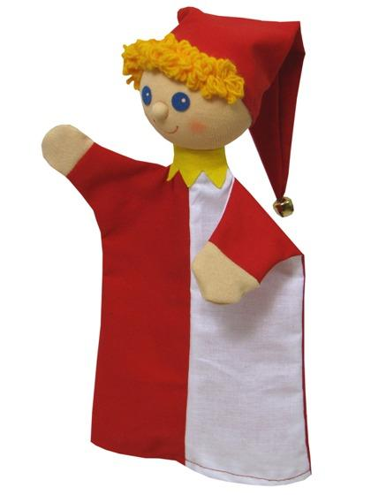

Slide 11
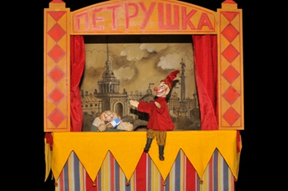

Slide 12
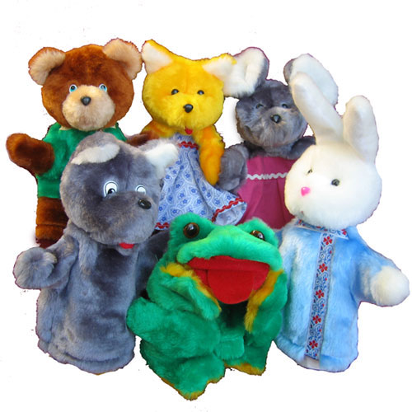
Перчаточные куклы

Slide 13
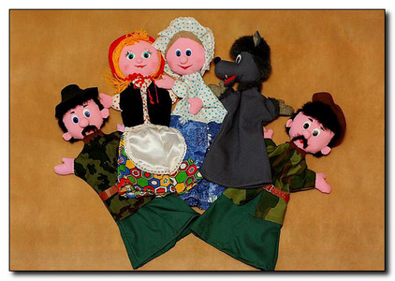

Slide 14
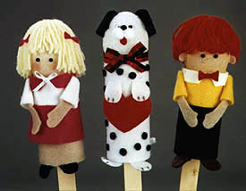
Тростевые куклы

Slide 15
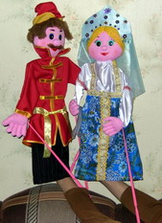

Slide 16
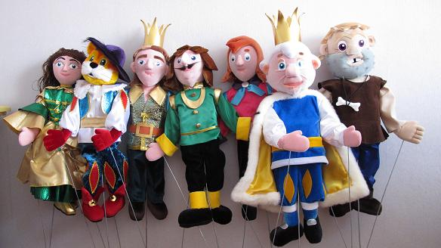

Slide 17
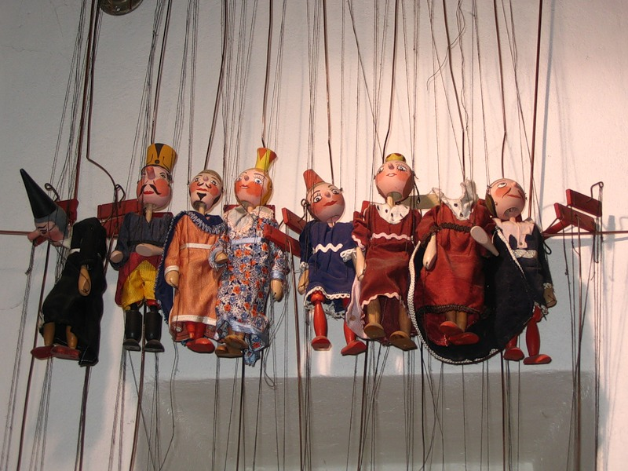
марионетки

Slide 18
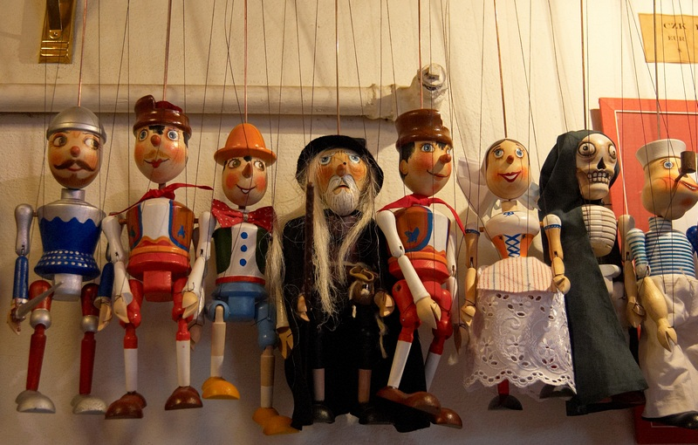

Slide 19
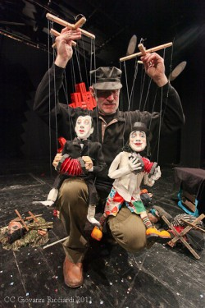

Slide 20
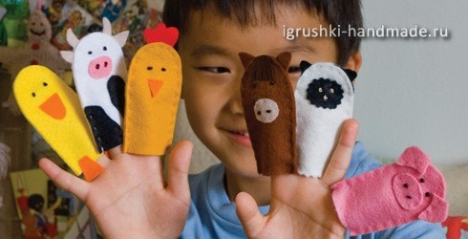
Пальчиковые куклы

Slide 21
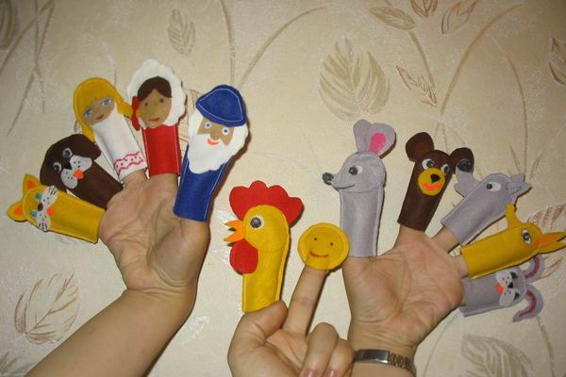

Slide 22
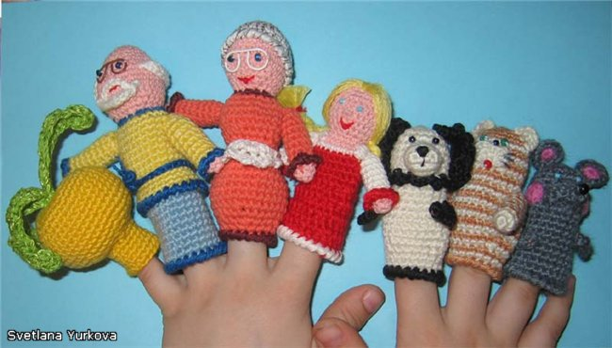

Slide 23
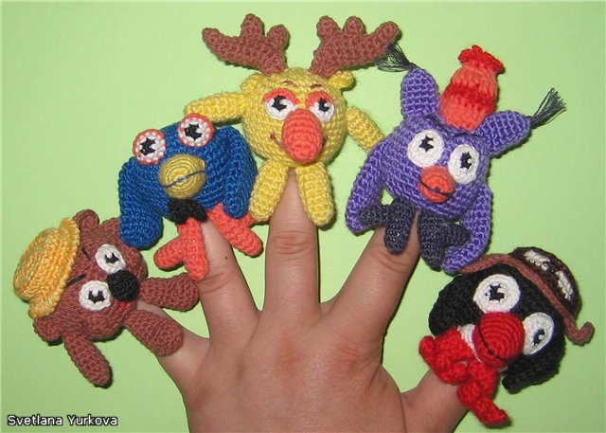

Slide 24
Ресурсы:
http://dskuz394.mskobr.ru/images/cms/data/kukolnyiy_teatr_na_dom_3.jpg кукольный театр
http://www.guignolsland.com/guignol3.jpg кукольный театр
http://www.admkamyshin.info/uploads/posts/2012-05/1338290929_kukly-vostoka.jpg Куклы востока
http://rzn.russiaregionpress.ru/files/2011/04/1164029ad81ddb39d82468ec6dae341f.jpg Куклы востока
http://recept.znate.ru/pars_docs/refs/3/2829/2829_html_m7c841dd0.png схема
http://www.gazetarussa.ru/images/2013/1301171.jpg Петрушечники
http://www.kindermax.ru/images/rn/800/5b_dwL.jpg/
http://www.afish-ka.ru/images/b/actions/633_1.jpg Петрушка
http://www.otoys.ru/picturesNew/moravska_ustredna_brno/b_M-22227a_1.jpg кукла-петрушка
http://detkivkletke.ru/wp-content/uploads/2011/03/petr.jpg кукла-петрушка
http://122012.imgbb.ru/user/10/100896/1/b9cb897320b575b84e1b317614a874d5.jpg Перчаточные куклы
http://richkid-smartkid.ru/wp-content/uploads/2011/02/Perchatochnie-kukljj.jpg Перчаточные куклы
http://www.radostno.ru/images/gallery/pic1764small.jpg тростевые куклы
http://milaiakukla.ru/kuk/trostevaykukla/foto/small/1.jpg тростевые куклы
http://www.okuloncesiforum.net/aralik1/dc4910db94.jpg тростевые куклы
http://club.foto.ru/gallery/images/photo/2007/01/02/765891.jpg куклы – марионетки
http://www.imghost.in/img/2013-05/02/0bhalr09z32ciufb3ijvfw1gs.jpg куклы – марионетки
http://spbpresent.ru/cache/com_zoo/images/kukla_58a278d5744bfa42f43be77802a71155.jpg
http://img1.liveinternet.ru/images/attach/c/2/65/809/65809710_repka.jpg Пальчиковые куклы
http://s08.radikal.ru/i181/1005/e2/4f66025f55e6.jpg Пальчиковые куклы
http://img1.liveinternet.ru/images/attach/c/1/60/430/60430047_D09FD0B0D0BBD18CD1
87D0B8D0BAD0BED0B2D18BD0B920D182.jpg Пальчиковые куклы
http://igrushki-handmade.ru/wp-content/uploads/2012/02/fingerpuppets_ArticleImage.jpg Пальчиковые куклы

